Slide 1
o
ku

Slide 2
o
ku
ma

Slide 3
o
ku
l

Slide 4
ko
ku

Slide 5
ku
le

Slide 6
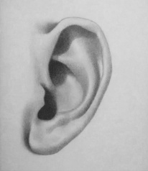
ku
la
k

Slide 7
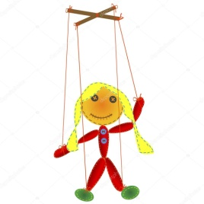
ku
k
la

Slide 8
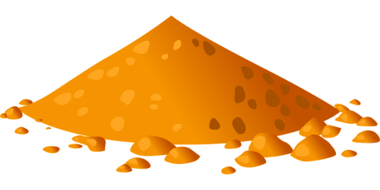
ku
m

Slide 9
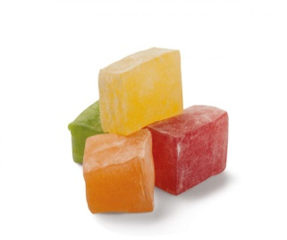
lo
ku
m

Slide 10
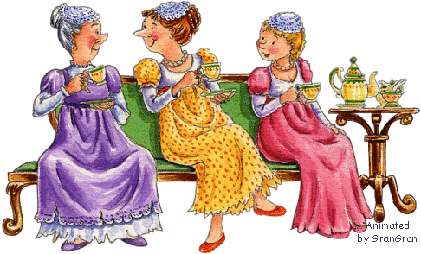
ko
nu
k

Slide 11
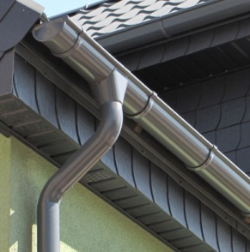
o
lu
k

Slide 12
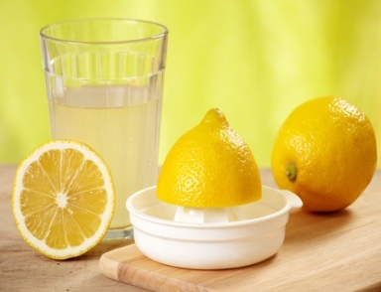
li
mo
n
lu

Slide 13
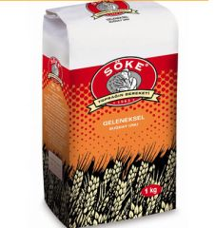
u
n

Slide 14
Nu
ma
n

Slide 15
mu
m

Slide 16
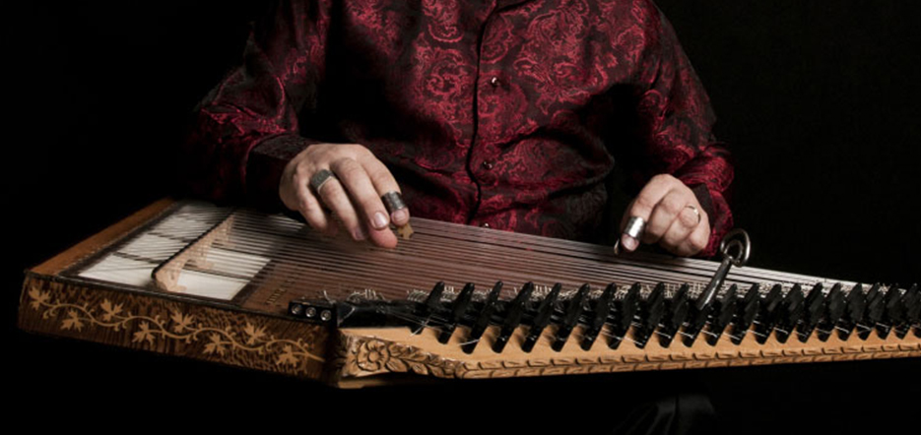
ka
nu
n

Slide 17
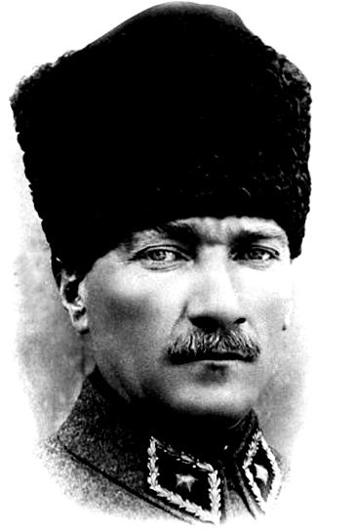
u
lu
Ulu Atatürk.

Slide 18
ko
nu
Ali konu ne?

Slide 19
u
ka
la
Emel ukala olma.

Slide 20
o
nu
Onu eline al.
Notes:
www.egitimhane.com

